Slide 1

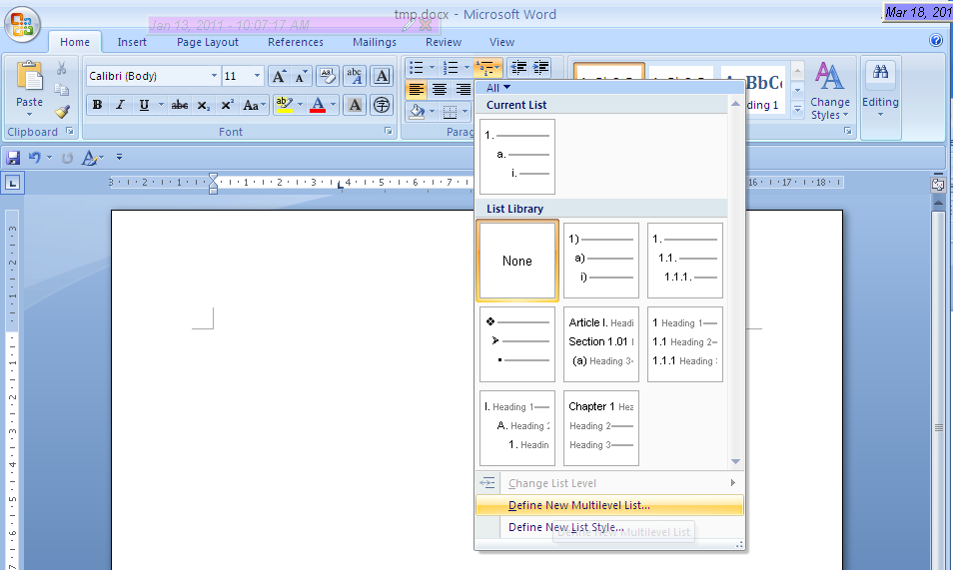

Guide Create Table of Content
(1)
(2)

Slide 2
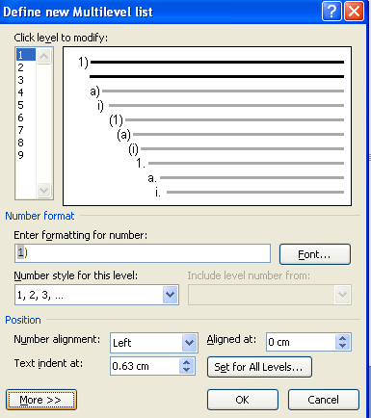

(3)

Slide 3


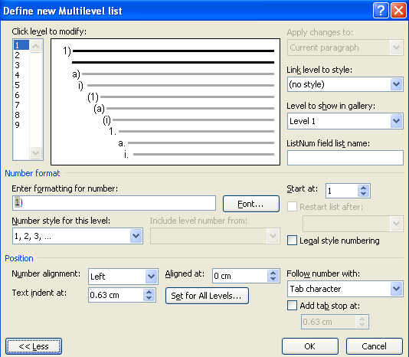


(5) Chọn style cho Heading, Chẳng hạn Heading 1
(4) Chọn level của heading
(6) Xóa dấu )
(7) Chọn Number Style là 1,2,3, ô (6) sẽ tự động nhảy thành 1

Slide 4


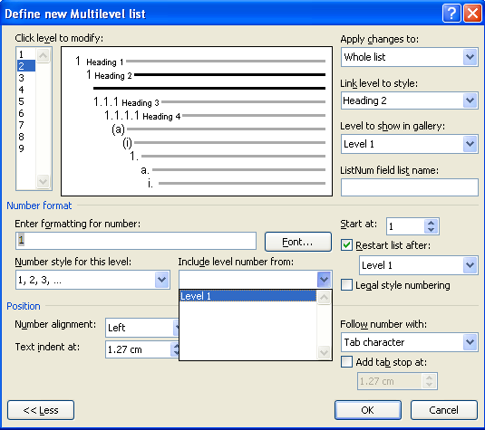


(9) Chỉnh style thành Heading 2
(8) Chọn level 2 của heading
(10) Trỏ chuột vào đầu dòng, click “Include Level number from” chọn level1, điền dấu ‘.’ vào giữa 2 số 1. Hiển thị sẽ là 1.1
(11) Làm tương tự các level khác rồi click OK

Slide 5

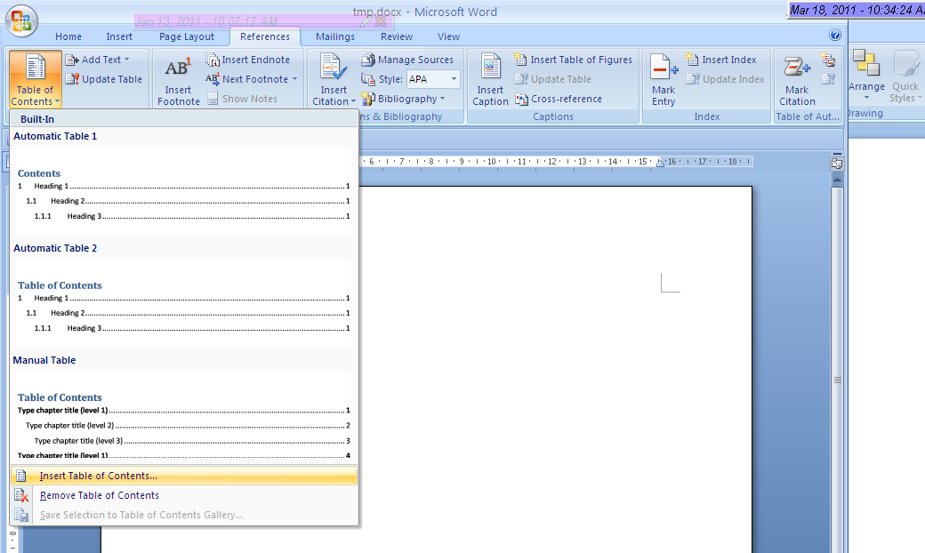


(12)
(13)
(14)

Slide 6
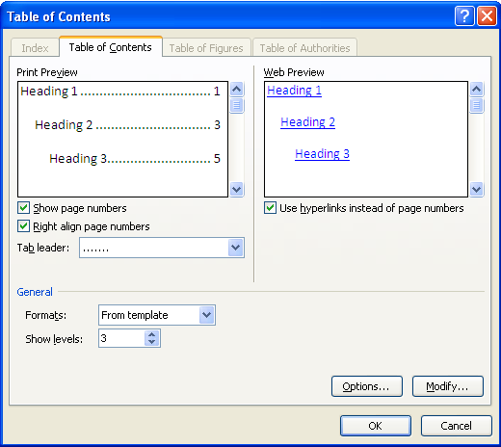

(15) Insert số level sẽ thể hiện trong Table Content
(16)
END

